Slide 1
ESTADOS UNIDOS.-LA VUELTA AL MUNDO EN 885 JARDINES.-Chicago.-Lurie Gardens.-Chicago.-Millenium Park.-Chicago.-Lincoln Park.-Garfield Park
Selección de textos y fotografías por
JOSE ELIAS BONELLS

Slide 2
ILLINOIS..-Chicago.-Lurie Gardens
Lurie Garden es un jardín de 10.000 m ² situado en el extremo sur del Parque del Milenio en el bucle de Chicago en el condado de Cook, Illinois , Estados Unidos.
Diseñado por Kathryn Gustafson , Piet Oudolf , y Robert Israel , que se abrió el 16 de julio de 2004.
El jardín es una combinación de plantas perennes , bulbos , hierbas, arbustos y árboles.
.

Slide 3
Es el componente de la naturaleza que aparece en el techo verde más grandes del mundo.
El jardín costo $ 13,2 millones y tiene 10 millones de dólares de dotación para su mantenimiento y conservación.
Tiene el nombre de Ann Lurie , quien donó la dotación de $ 10 millones.
Para los visitantes, el jardín cuenta con paseos guiados , conferencias, demostraciones interactivas, fiestas familiares y comidas campestres.

Slide 4
El jardín se compone de dos "placas" protegidas ambos lados por grandes setos .
La placa oscura representa la historia de Chicago mediante la presentación de la sombra amorosa del material vegetal.
La placa oscura tiene una combinación de árboles que proporcionan una sombra en dosel de estas plantas .
La placa de la luz, que no incluye los árboles, representa el futuro de la ciudad para los amantes de las plantas perennes que prosperan en el calor y el sol.

Slide 5
El jardín Lurie constantemente muestra la dinámica de la naturaleza, pero tiene más colorido a partir de junio hasta el otoño.
No es un jardín botánico con una finalidad científica, sino un jardín público.
Por lo tanto, no utiliza un sistema de etiquetado de la plantas. La vida de las plantas del jardín se compone enteramente de las plantas perennes .
No se tiene la intención de incorporar anuales , ya que rara vez sobreviven los inviernos de Chicago.
Aproximadamente el 60% de la vida de las plantas en las placas de la luz y la oscuridad son las plantas que son nativas de Illinois.

Slide 6
Se encuentra cruzando la calle desde el Instituto de Arte de Chicago en la moderna ala nueva, y dentro del parque que está al sur de Jay Pritzker Pavilion , al este del sur de Paseo de Chase y el suroeste Exilan Pabellón , así como la futura sede de la Bridgeway Nichols , al oeste del Pabellón Sudeste Exelon, al suroeste del puente peatonal BP .
Kathryn Gustafson, conocido generalmente por los parques de esculturas y obras hidráulicas, animado y específicamente por su princesa Diana de Gales Memorial Fountain de Israel, un iluminador de renombre y escenógrafo, determino los conceptos temáticos, tales como la colocación de los caminos, y las formas de los arriates permanentes.

Slide 7
Pier Oudolf, un maestro holandés sobre plantas perennes, diseñó el colorido de las flores que contienen 26.000 plantas perennes en 250 variedades nativas en la pradera .
El jardín está diseñado con cuatro componentes principales:. la cobertura del suelo, la placa de la luz, la placa oscura y el paseo marítimo de costura.
El jardín es un diseño sostenible basado en una ligera capa de Geoespuma bajo el suelo.
Todos los suelos , piedra de escaleras , rellanos de las escaleras, las paredes , y el muro de revestimiento en el interior del Jardín del uso del medio oeste son de piedra caliza.

Slide 8
El jardín usa granito para pavimentar y el enchapado de las paredes .
Donde se expone, las superficies tienen un acabado de granito flameado.
El paseo marítimo y bancos de madera en el jardín se fabrican con certificación FSC de Ipe .
El jardín utiliza principalmente patinized Naval de bronce (todas las placas de metal en la costura), patinized arquitectura de bronce (todos los pasamanos), y la pintura en polvo de acero (la armadura).
El jardín cuenta con docenas de tipos de plantas perennes y bulbos con hierbas ornamentales y praderas.
Incluye arbustos de hoja perenne y de hoja caduca

Slide 9
Sus árboles sirven como base.
La gran variedad de vida vegetal ha atraído a decenas de conejos de rabo blanco para el jardín y el parque que lo rodea. El jardín no utiliza pesticidas.
El jardín cuenta con docenas de tipos de plantas perennes y bulbos con hierbas ornamentales y praderas. Incluye arbustos de hoja perenne y de hoja caduca.
Sus árboles sirven como base. La gran variedad de vida vegetal ha atraído a decenas de conejos de rabo blanco para el jardín y el parque que lo rodea.
El jardín no utiliza pesticidas.
60.000 y 42.000 bulbos se han plantado en 2006 y 2008, respectivamente.

Slide 10
En 2009, 20.000 tulipanes adicionales fueron plantados, llevando el total a 120.000 para extender la temporada de florecimiento temprano.
El jardín incluye 35.000 especies perennes de 240 variedades y 5.200 "Woody" plantas en 14 variedades.
Las perennes de la placa oscura incluyen helechos, Angélica y otras especies de hoja ancha, con una dispersión de los árboles que brotan de los macizos de flores.
Estas plantas crecen con la sombra de los árboles.
La exuberante vegetación de esta placa fue seleccionada por Oudolf como un homenaje a los inicios pantanosos de Chicago.

Slide 11
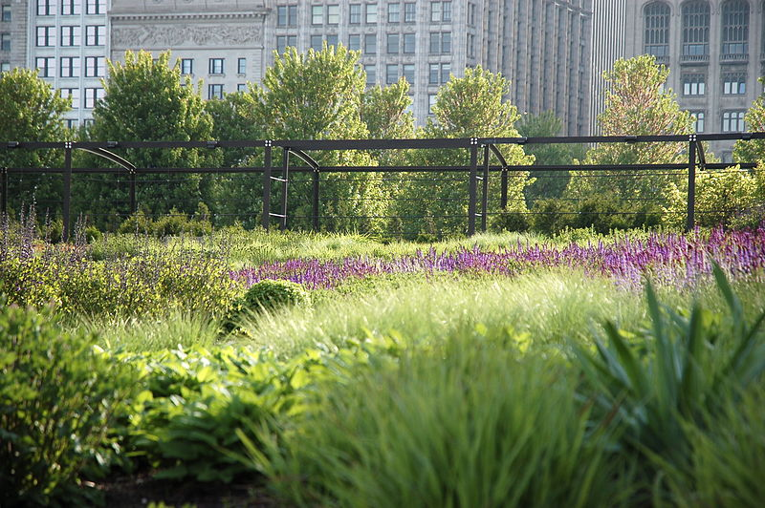

Slide 12
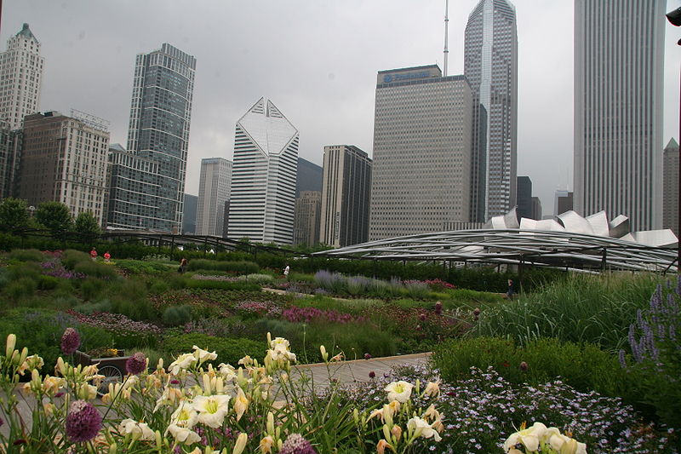

Slide 13
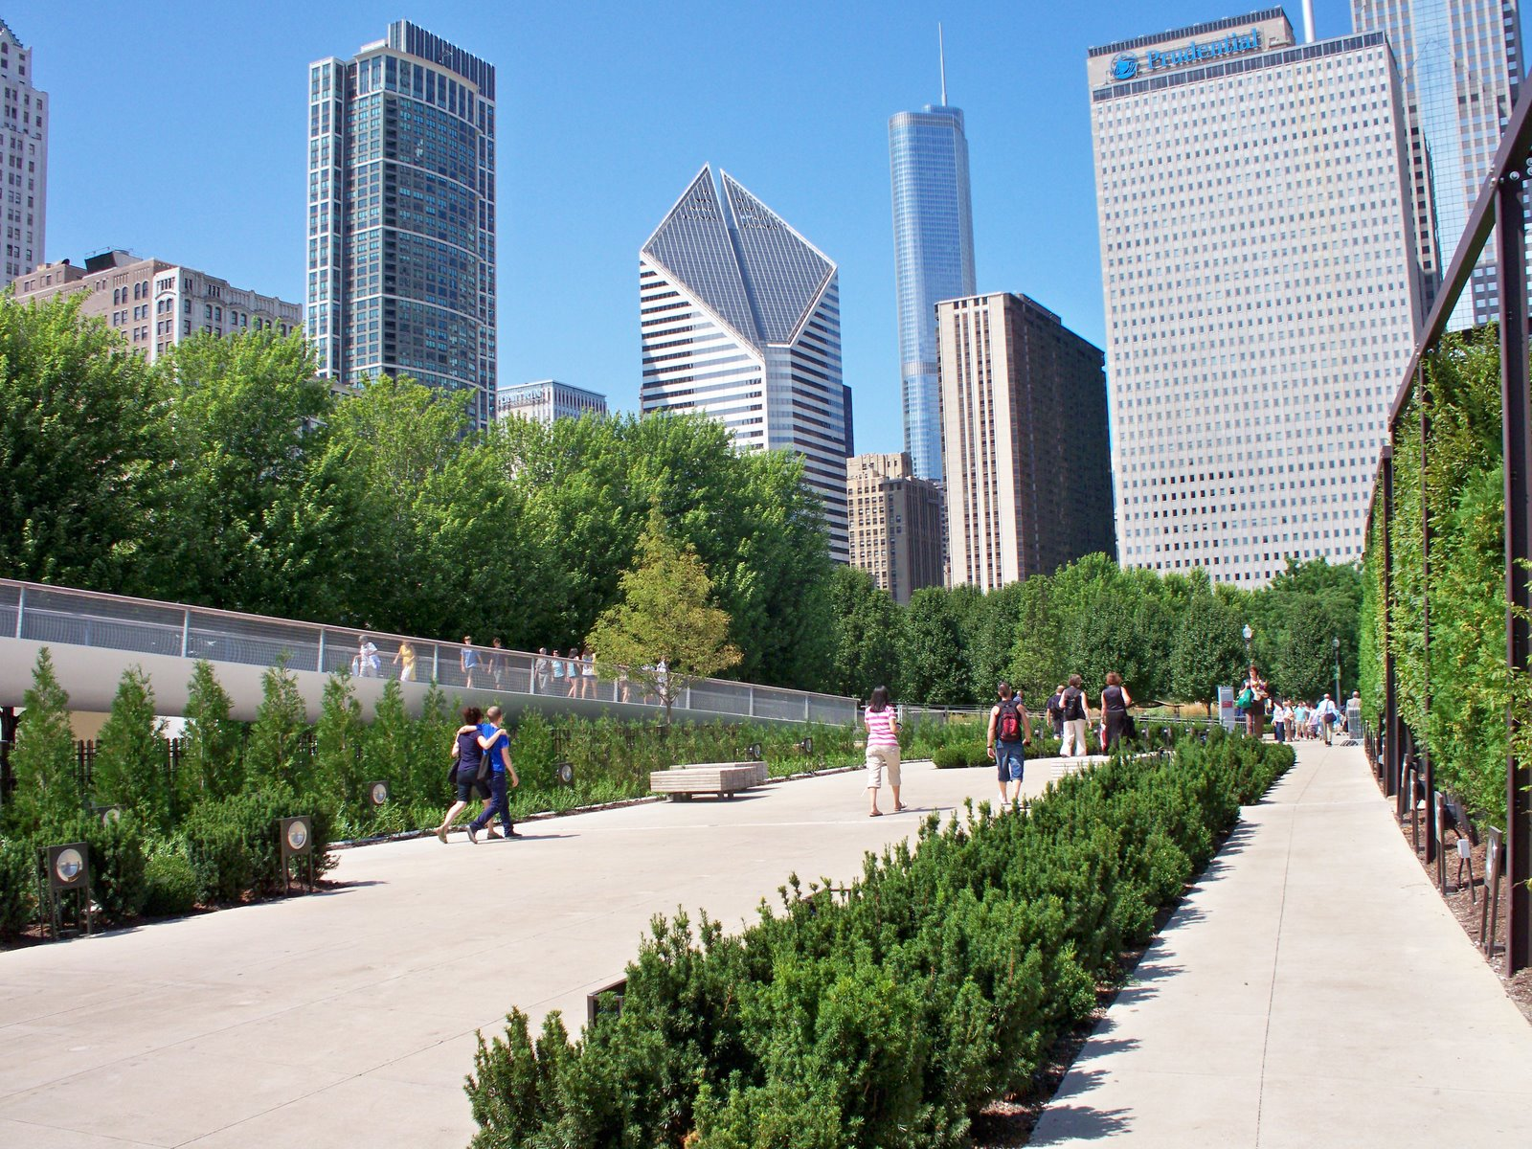

Slide 14
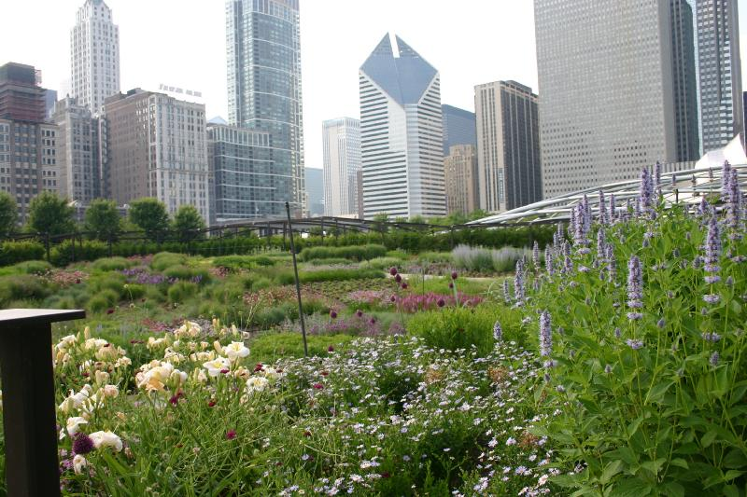

Slide 15
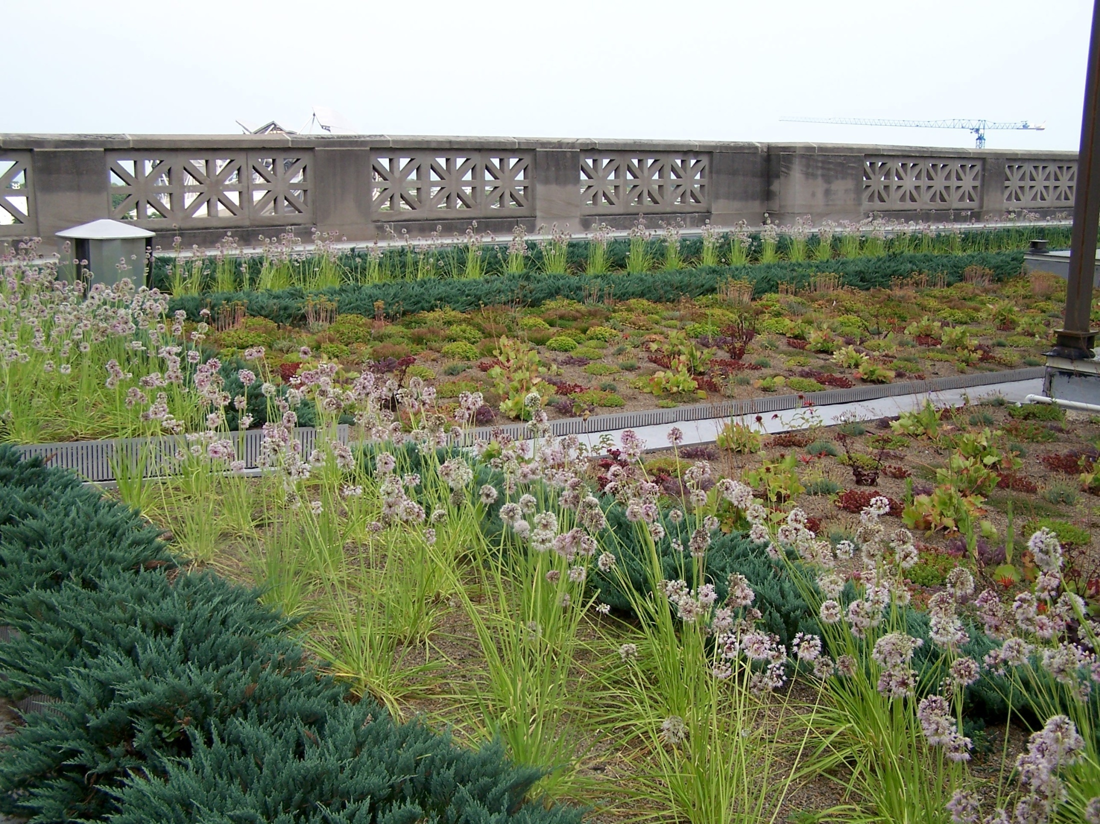

Slide 16
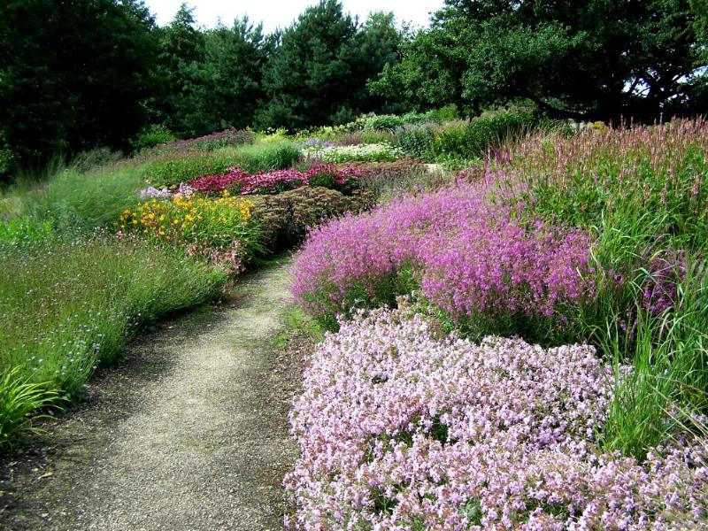

Slide 17
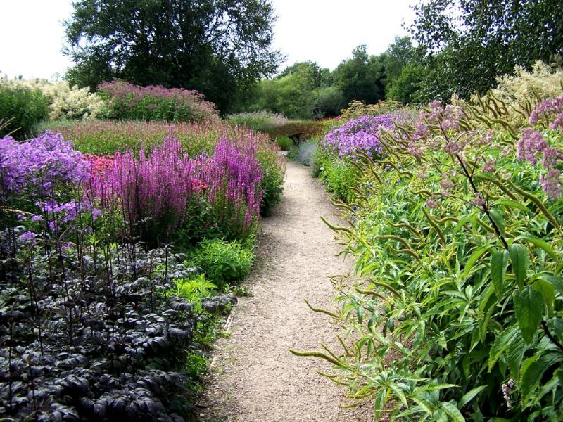

Slide 18
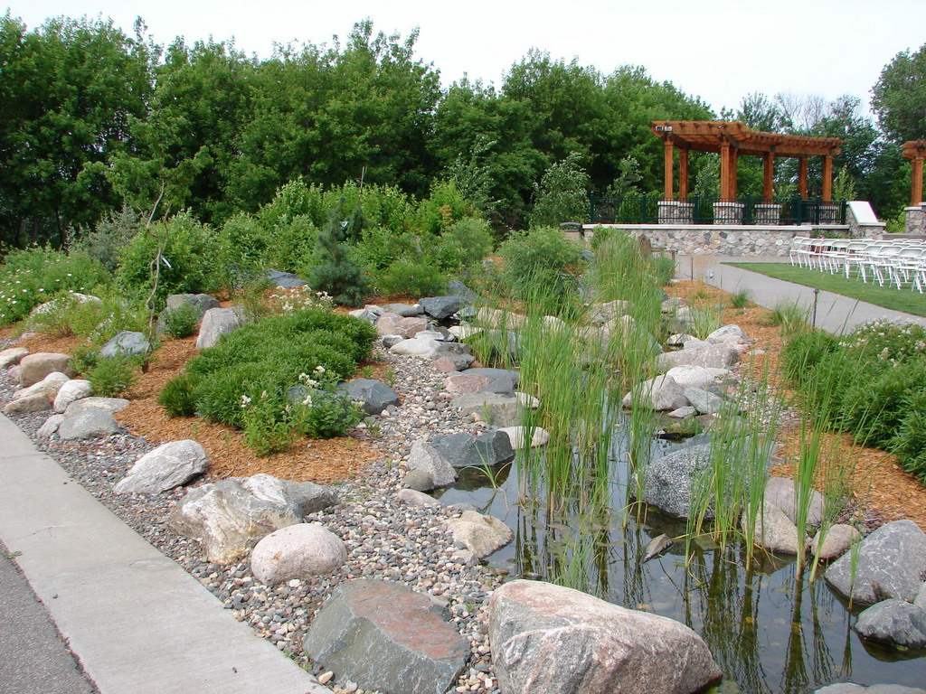

Slide 19
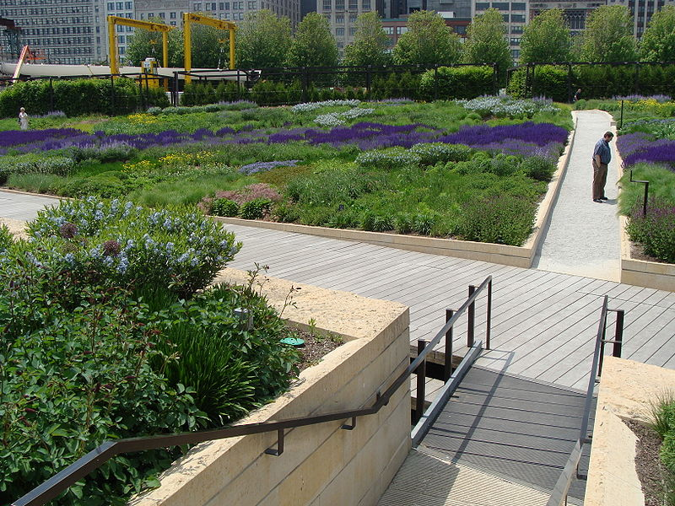

Slide 20
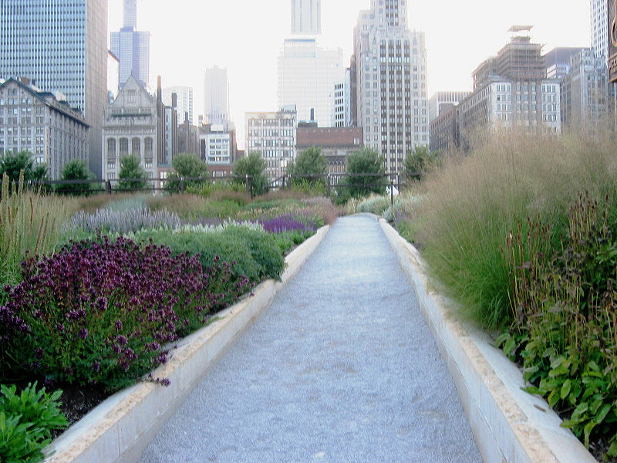

Slide 22
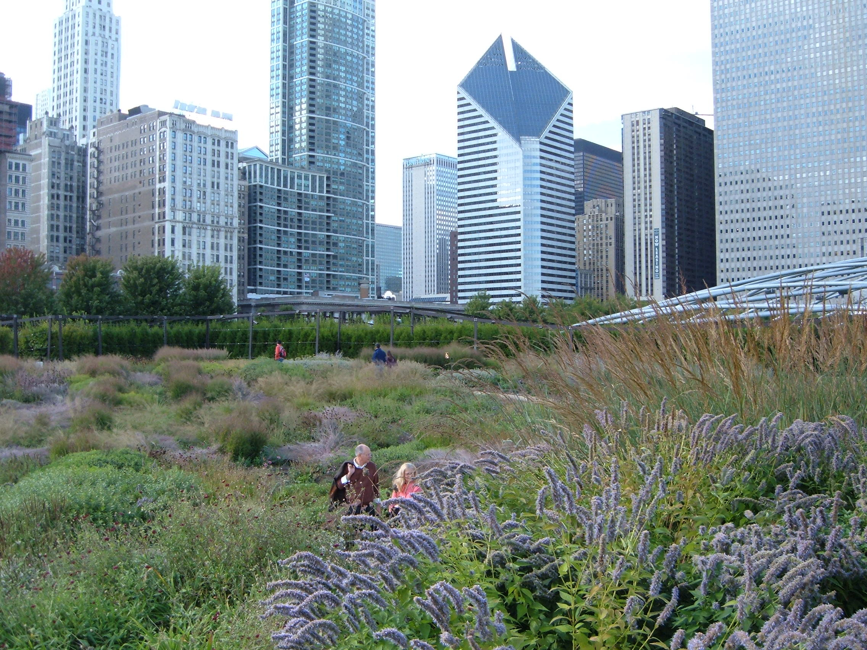

Slide 23
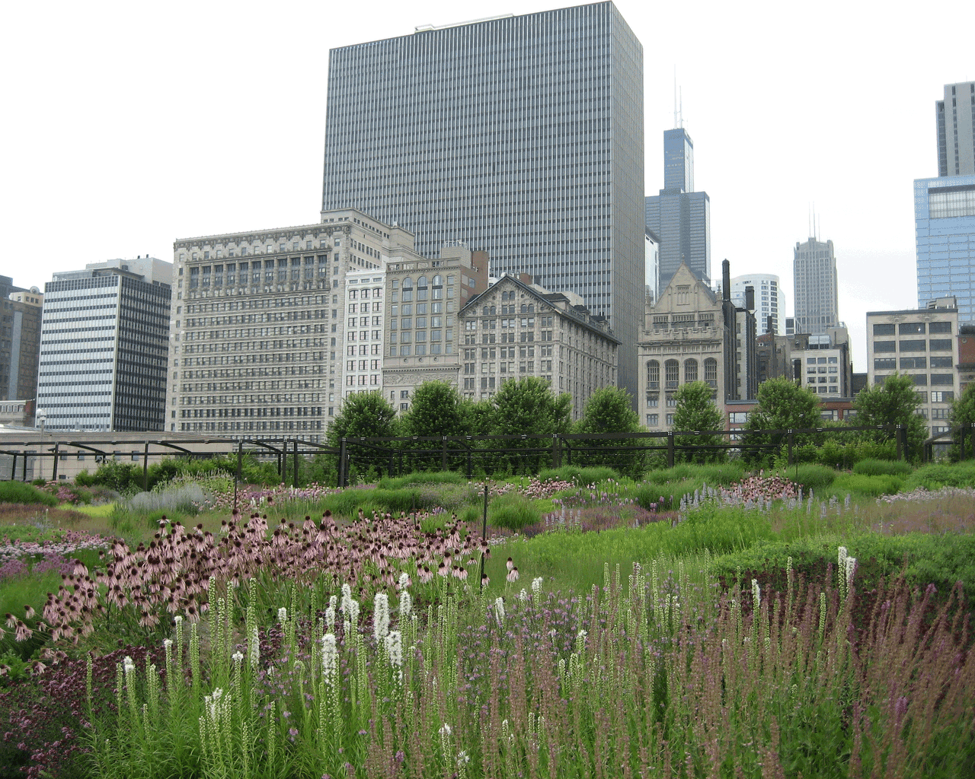

Slide 24
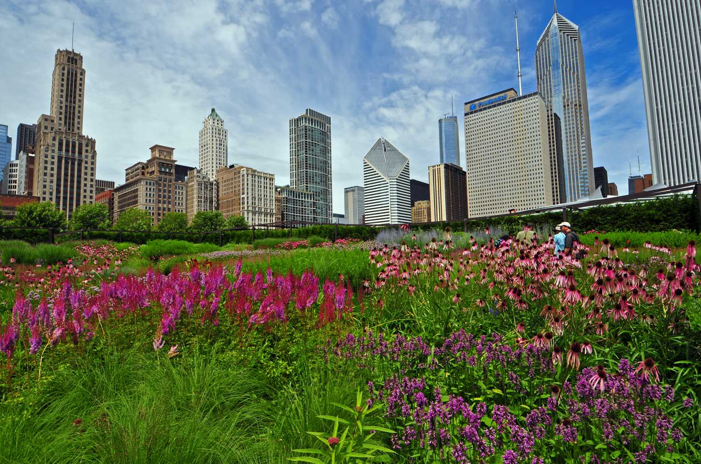

Slide 25
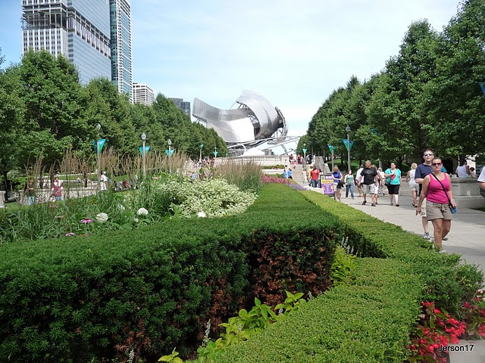

Slide 26
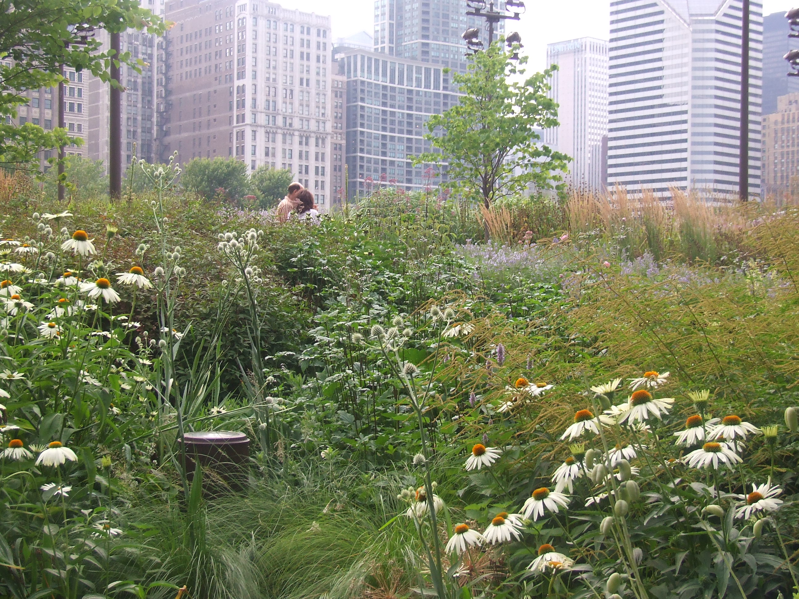

Slide 27
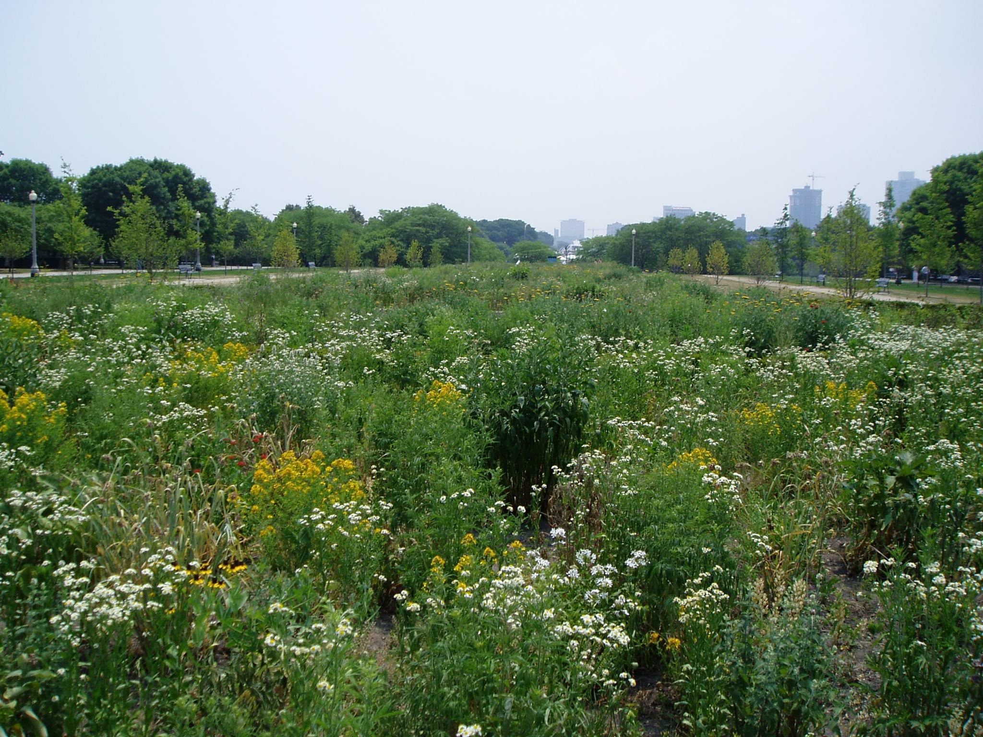

Slide 28
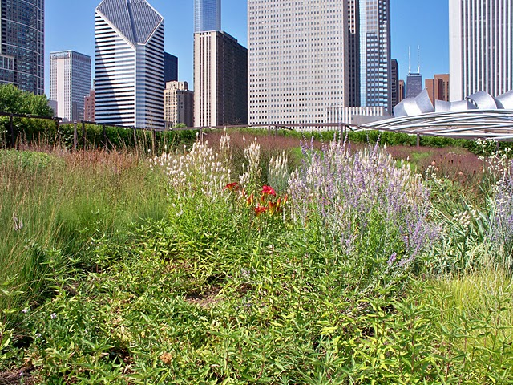

Slide 29
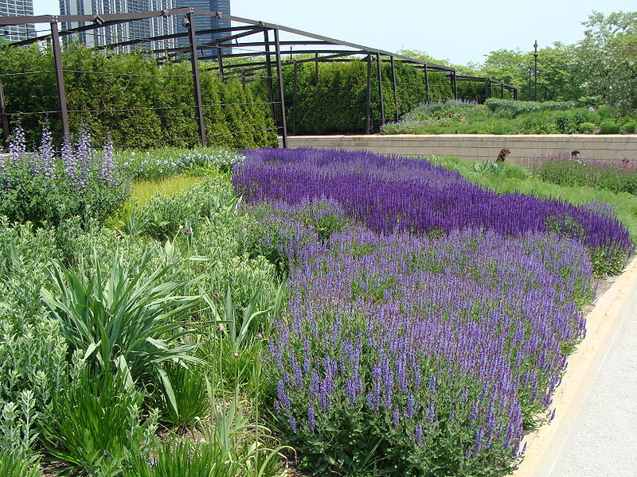

Slide 30
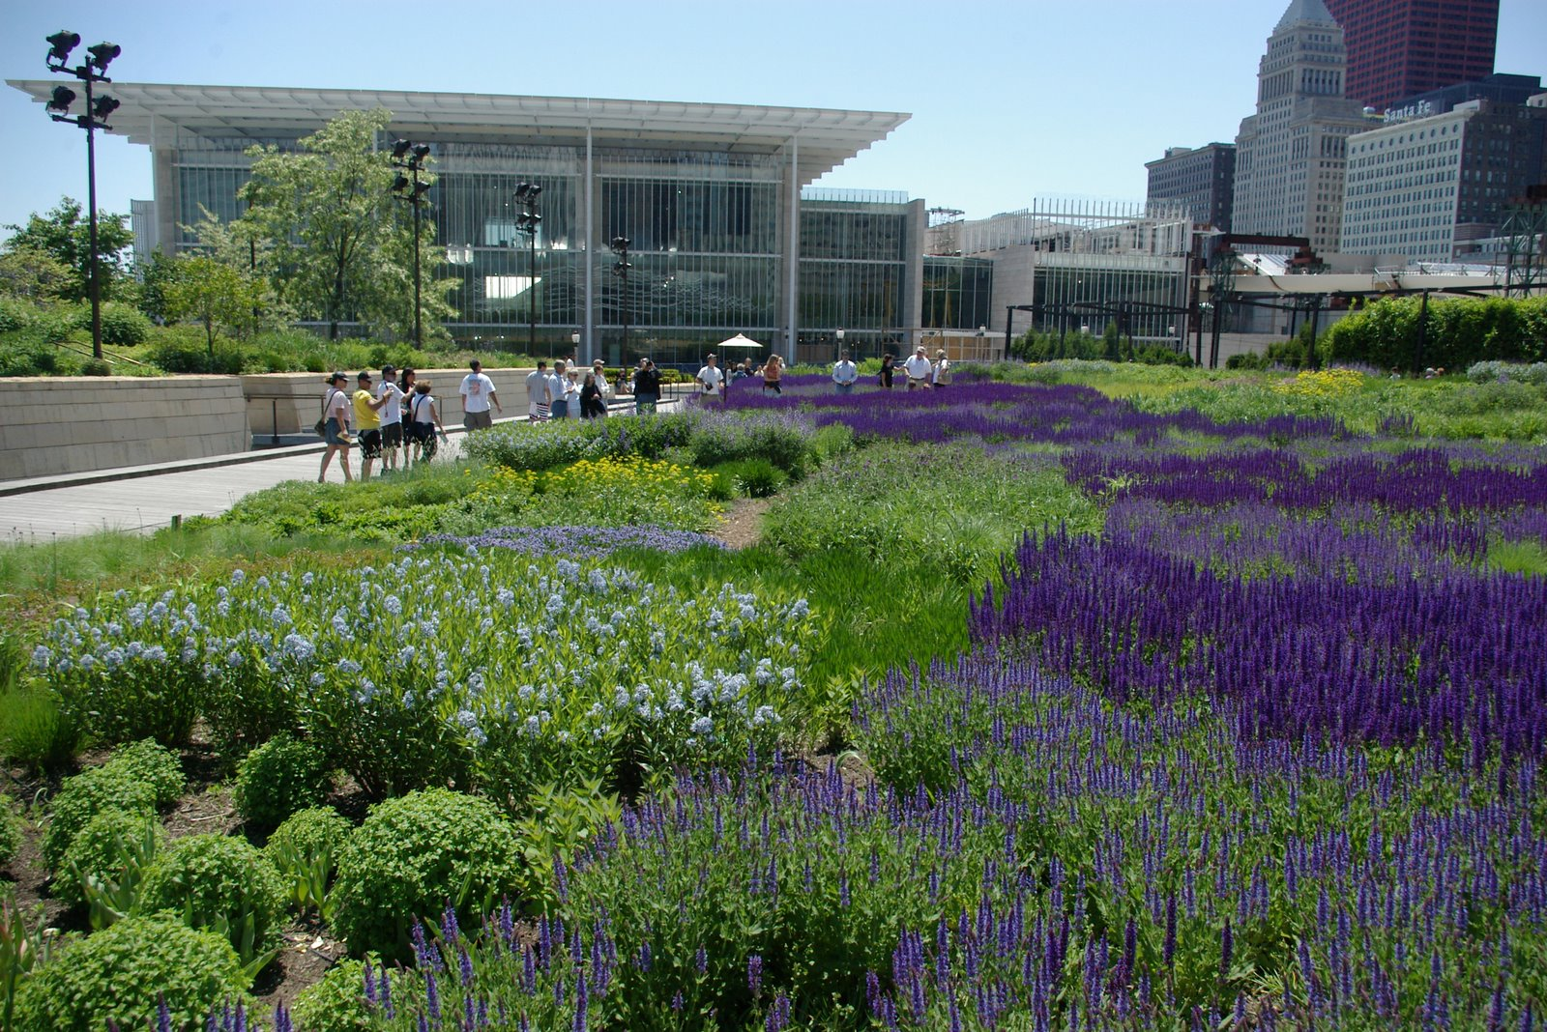

Slide 31
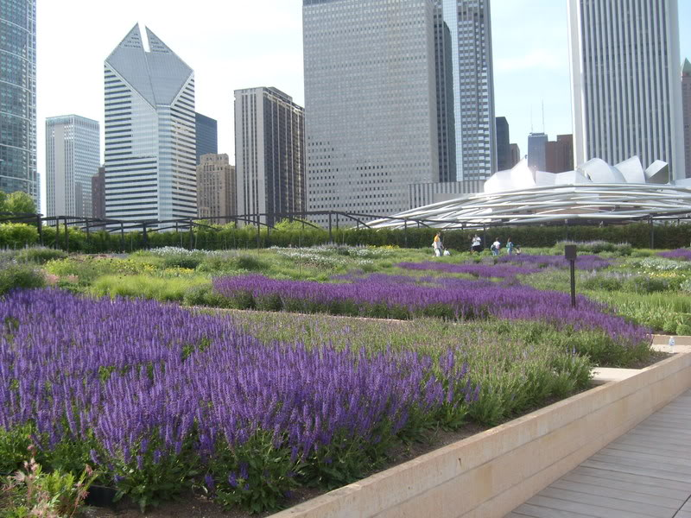

Slide 32
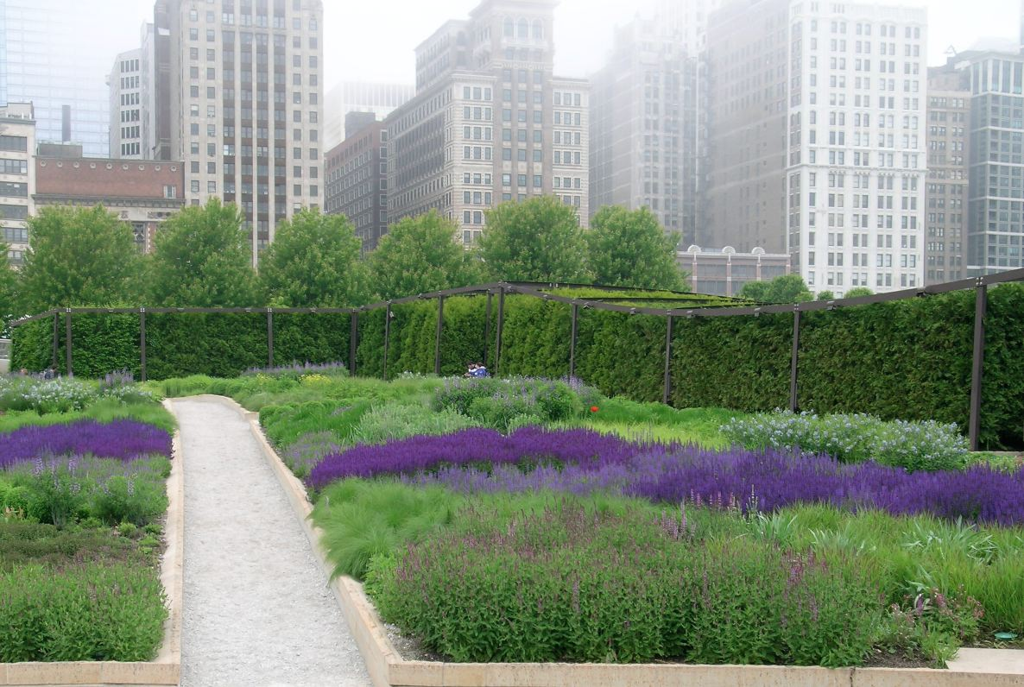

Slide 33
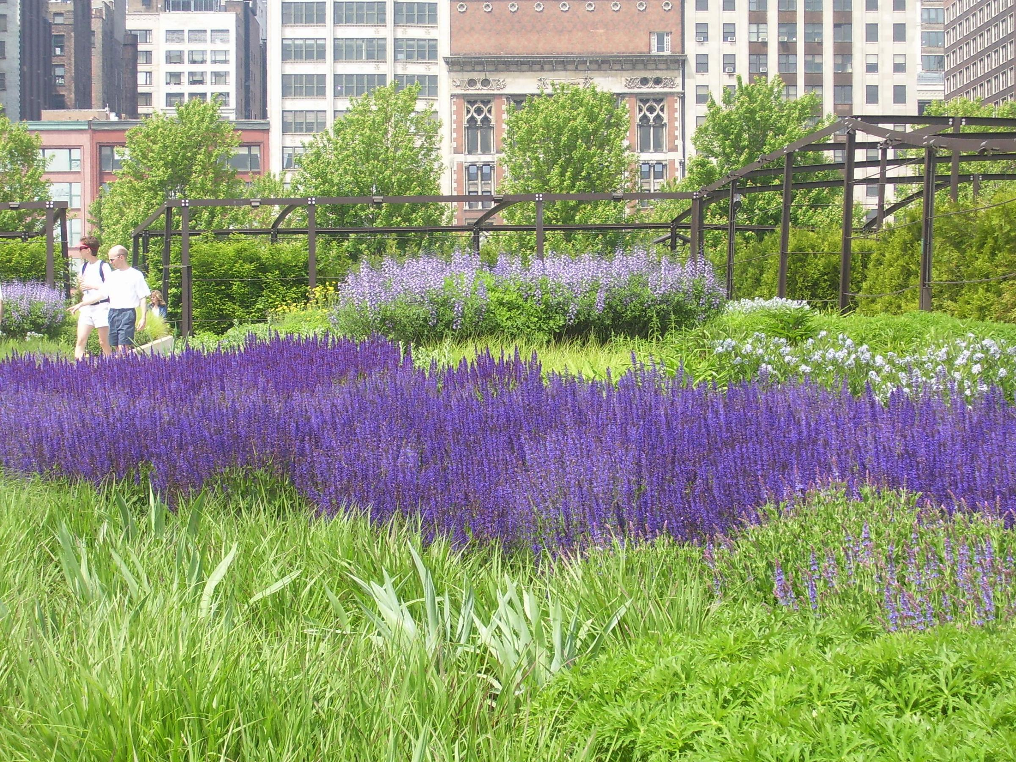

Slide 34
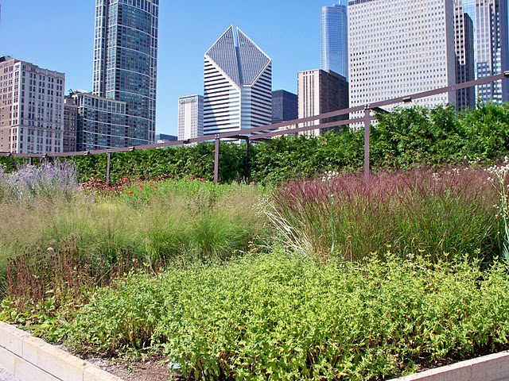

Slide 35
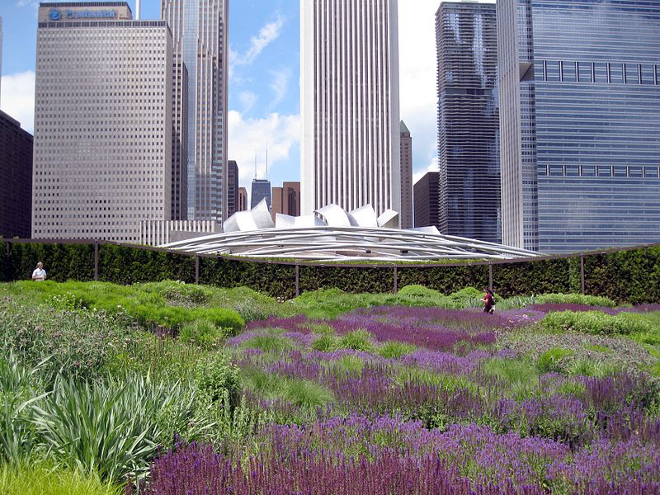

Slide 36
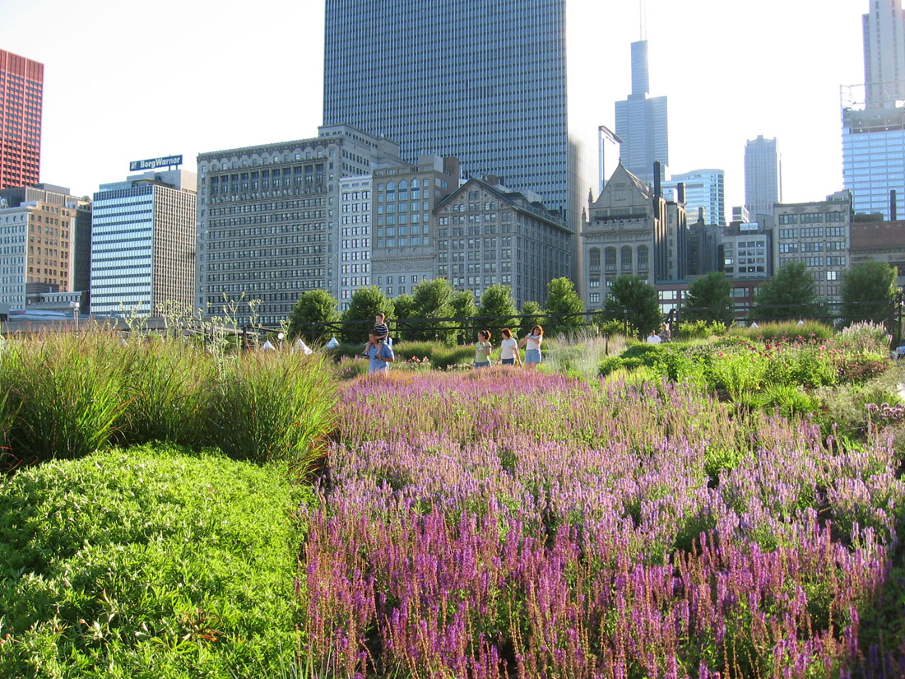

Slide 37
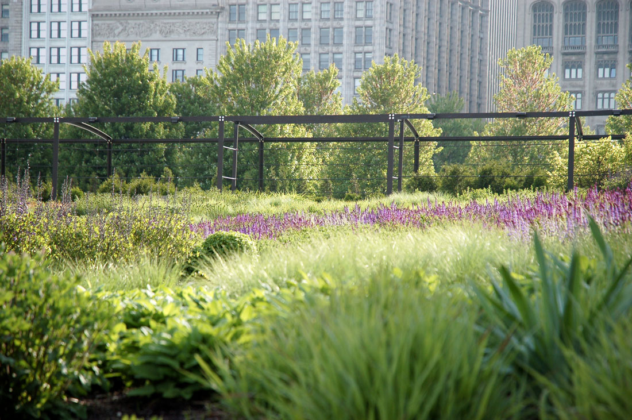

Slide 38
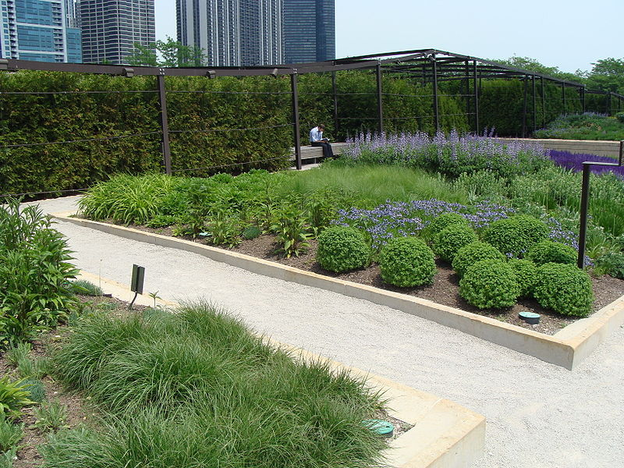

Slide 39
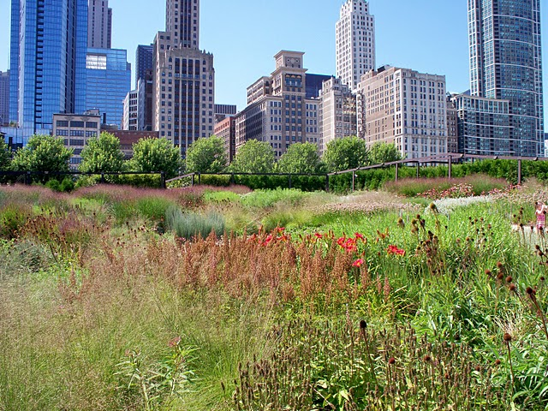

Slide 40
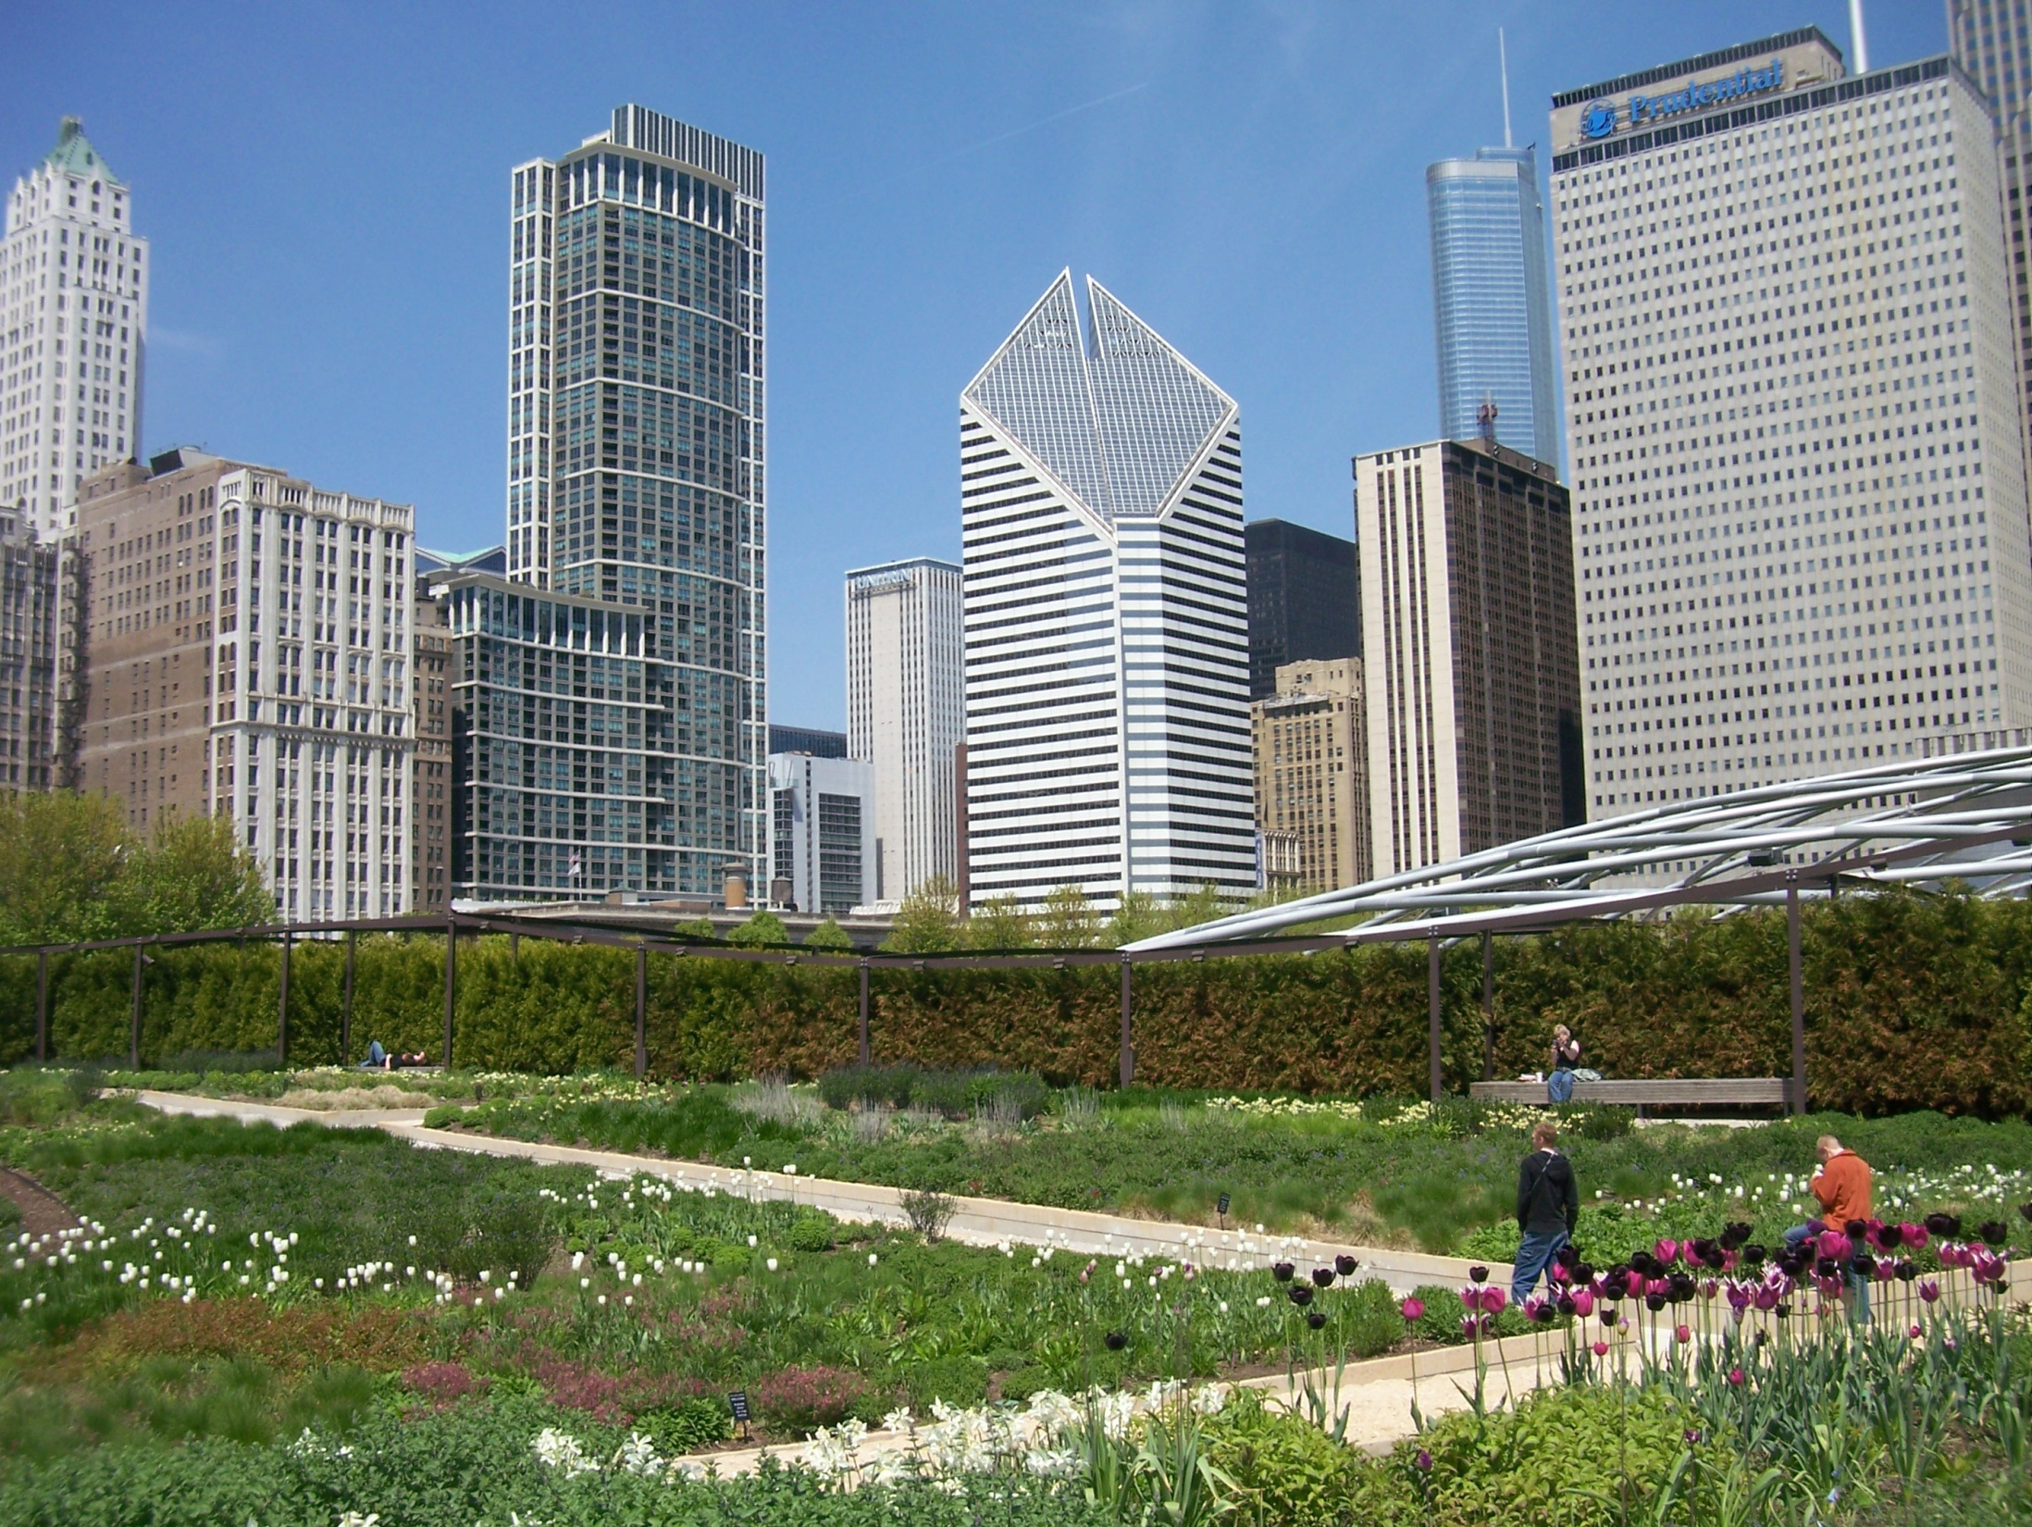

Slide 41
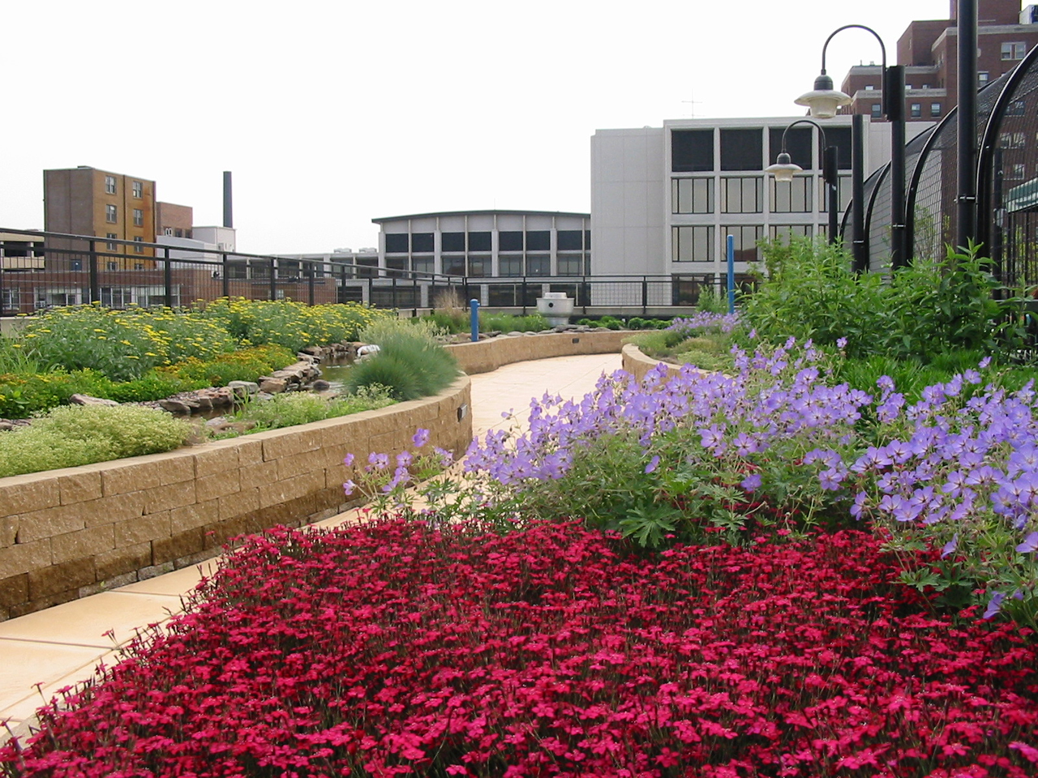

Slide 42
ILLINOIS.-Chicago.-Millenium Park
Millennium Park es un parque público ubicado en el bucle área de la comunidad de Chicago , en Illinois, EE.UU. Es un destacado centro cívico , cerca de la ciudad del lago Michigan costa que cubre 99.000 m ² en la sección del noroeste de Grant Park .
El área fue ocupada anteriormente por una zona verde, la central del carril de Illinois, y los estacionamientos.
El parque, está delimitado por la avenida Michigan , la calle Randolph , Columbus Drive y East Monroe Drive, ofrece una variedad de arte público.

Slide 43
A partir de 2009, el Millennium Park ya era sólo una atracción turística.
La planificación del parque se inició en octubre de 1997.
La construcción comenzó en octubre de 1998, y el Parque del Milenio se inauguró en una ceremonia el 16 de julio de 2004, cuatro años de retraso.
La ceremonia de inauguración de tres días asistieron unas 300.000 personas e incluyó un concierto inaugural de la Orquesta Grant Park y el Coro.

Slide 44
El parque ha recibido premios por su accesibilidad y diseño ecológico.
Millennium Park tiene entrada gratuita y cuenta con el Jay Pritzker Pavilion , Cloud Gate , la Fuente de la Corona, el Lurie Garden , y varios otros lugares de interés.
Algunos observadores consideran que el Parque del Milenio es uno de los proyectos más importantes de la ciudad desde la Exposición Colombina Mundial de 1893.
Se superó con creces el presupuesto inicialmente propuesto de $ 150 millones.

Slide 45
El costo final de $ 475 millones fue sufragado por los contribuyentes de Chicago y donantes privados.
La ciudad pagó $ 270 millones, los donantes privados pagaron el resto, y supone aproximadamente la mitad de la responsabilidad financiera por el exceso de gastos.
Los retrasos en la construcción y los sobrecostos se atribuyen a una mala planificación, muchos cambios de diseño, y al amiguismo.
Muchos críticos han alabado el parque completo.

Slide 46
La pieza central del Parque del Milenio es el Jay Pritzker Pavilion, una concha acústica diseñada por Frank Gehry.
El pabellón cuenta con 4.000 asientos fijos, además de asientos en césped adicionales para 7000, el escenario está enmarcado por placas curvas de acero inoxidable, característica de Gehry.
Fue nombrado de Jay Pritzker , cuya familia es conocida por ser dueña de los hoteles Hyatt y porque fue uno de los principales donantes.

Slide 47
El Pabellón Pritzker es al aire libre Grant Park el lugar de las artes escénicas para pequeños eventos, y se complementa con el Petrillo Music Shell , la concha acústica del parque más antiguo y más grande.
Cloud Gate es una escultura de acero de reflexión que se inspira en el mercurio líquido, la superficie de la escultura refleja y distorsiona el horizonte de la ciudad.
La curva, como un espejo la superficie de la escultura ofrece reflexiones a los visitantes, y del horizonte de la ciudad (en especial la histórica Michigan Avenue "streetwall" ) y el cielo.

Slide 48
Los visitantes pueden caminar alrededor y debajo de Cloud Gate 's de 3,7 m arco alto.
En la parte inferior es el "omphalos" (del griego "ombligo"), una cámara cóncava que multiplica las reflexiones urdimbres.
La escultura se basa en muchos de los temas artísticos Kapoor y es popular entre los turistas como una oportunidad de toma de fotografías por sus propiedades de reflexión única.
La Fuente de la Corona es una obra interactiva de arte público y la escultura de vídeo , llamado así en honor de Chicago de la familia Corona y diseñado por el artista catalán conceptual Jaume Plensa

Slide 49
Se abrió en julio de 2004 .
La fuente se compone de un espejo de agua de granito negro situado entre una pared de transparente cristal de ladrillo .
Las torres tienen 15 m de altura, y usa de diodos emisores de luz detrás de los ladrillos para mostrar videos digitales en sus rostros hacia el interior.
Construcción y el diseño de la Fuente de la Corona un costo de $ 17 millones.

Slide 50
El Jardín Lurie es de 10.000 m ² de jardín público situado en el extremo sur del Parque del Milenio, diseñado por Kathryn Gustafson , Piet Oudolf , y Robert Israel se inauguró el 16 de julio 2004. .
El jardín es una combinación de plantas perennes, bulbos, hierbas, arbustos y árboles.
El jardín costo $ 13,2 millones y tiene 10 millones de dólares de dotación financiera para el mantenimiento y conservación.
Fue nombrado después de filántropo Ann Lurie, quien donó la dotación de $ 10 millones. El jardín es un homenaje a la ciudad, cuyo lema es "Urbs en Horto", en latín significa "Ciudad en un jardín.”

Slide 51
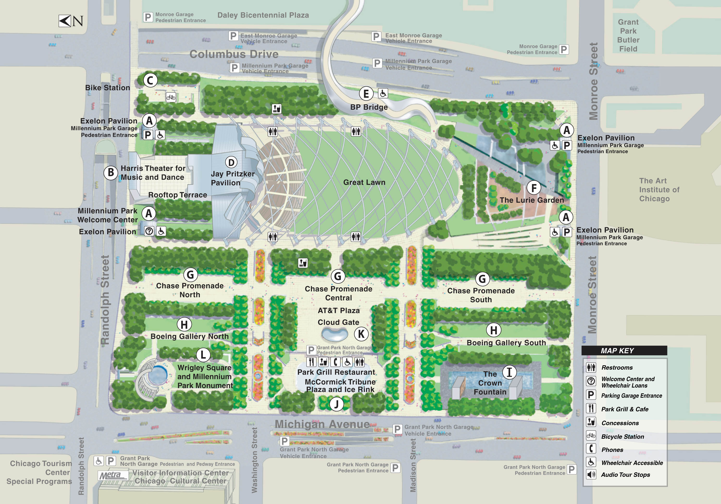

Slide 52
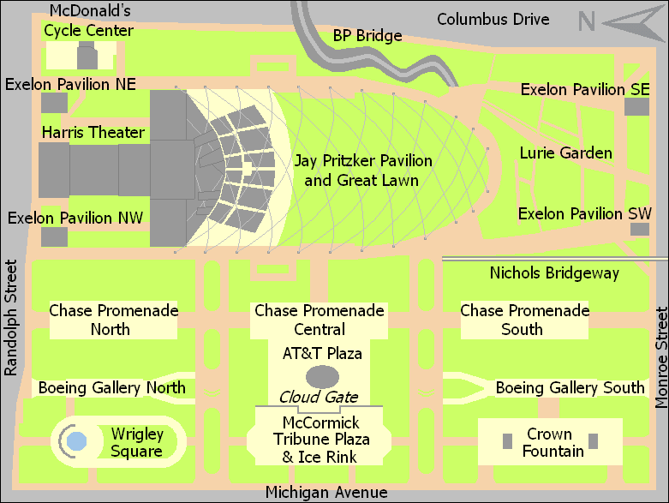

Slide 53
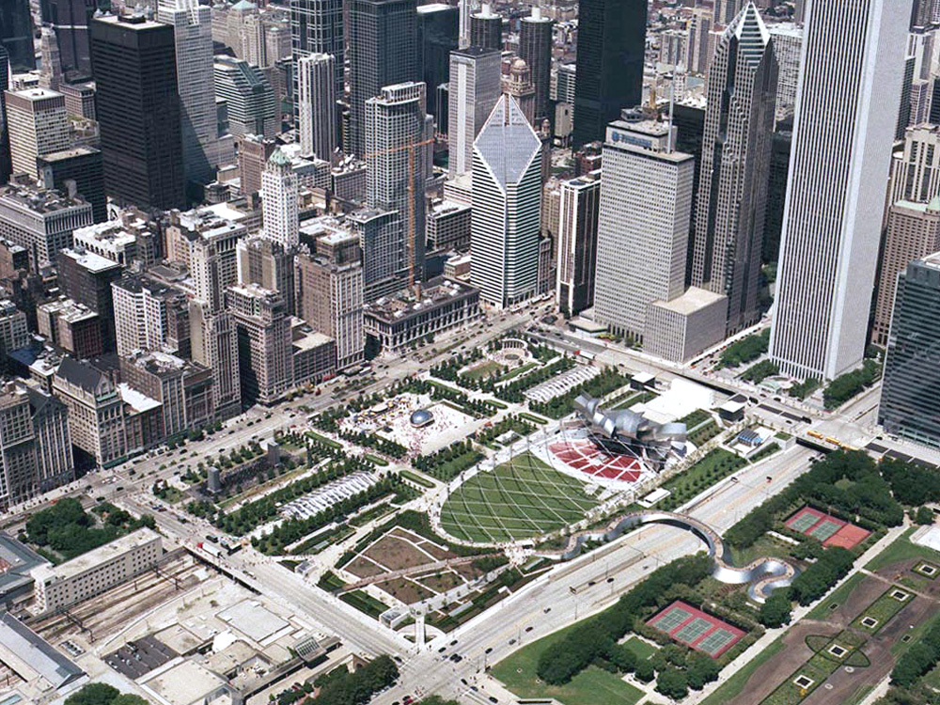

Slide 54
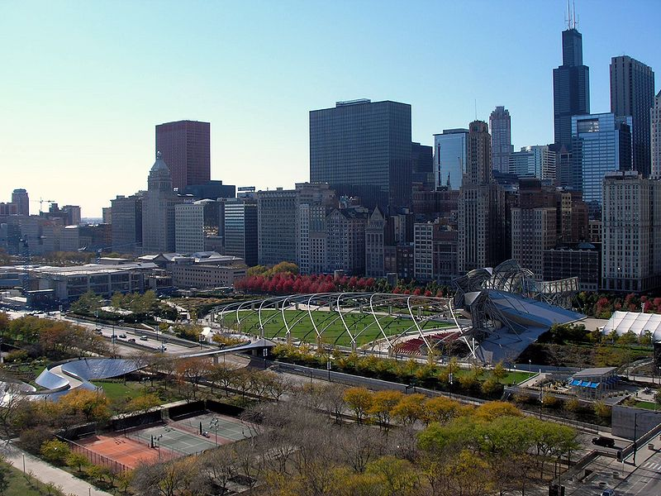

Slide 55
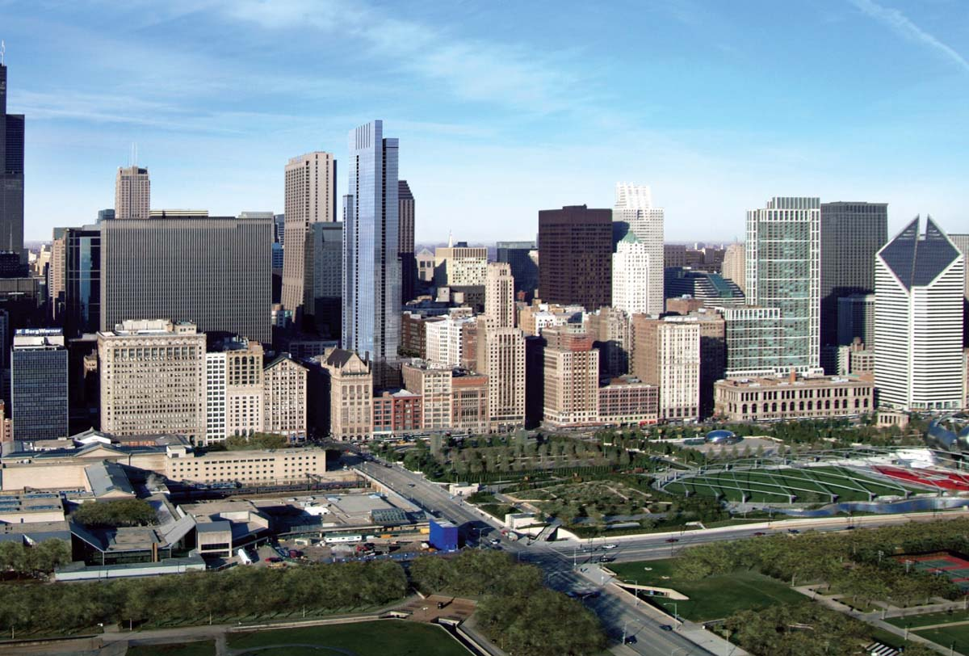

Slide 56
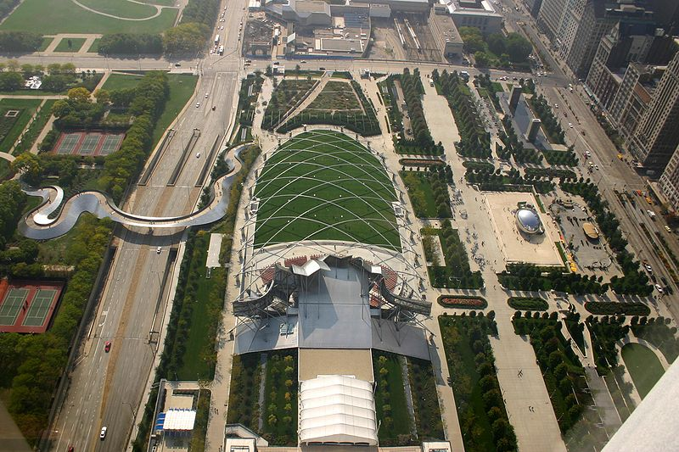

Slide 57
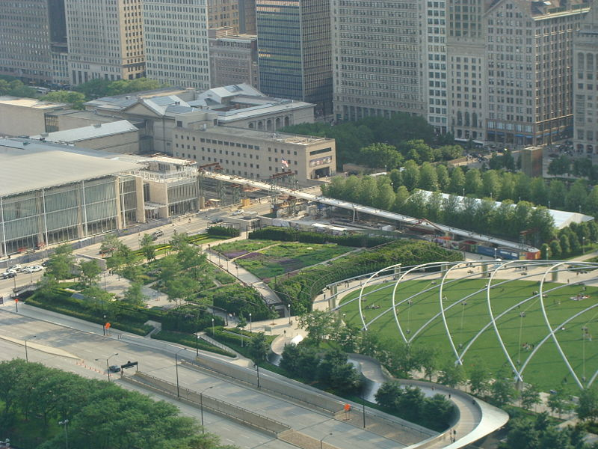

Slide 58
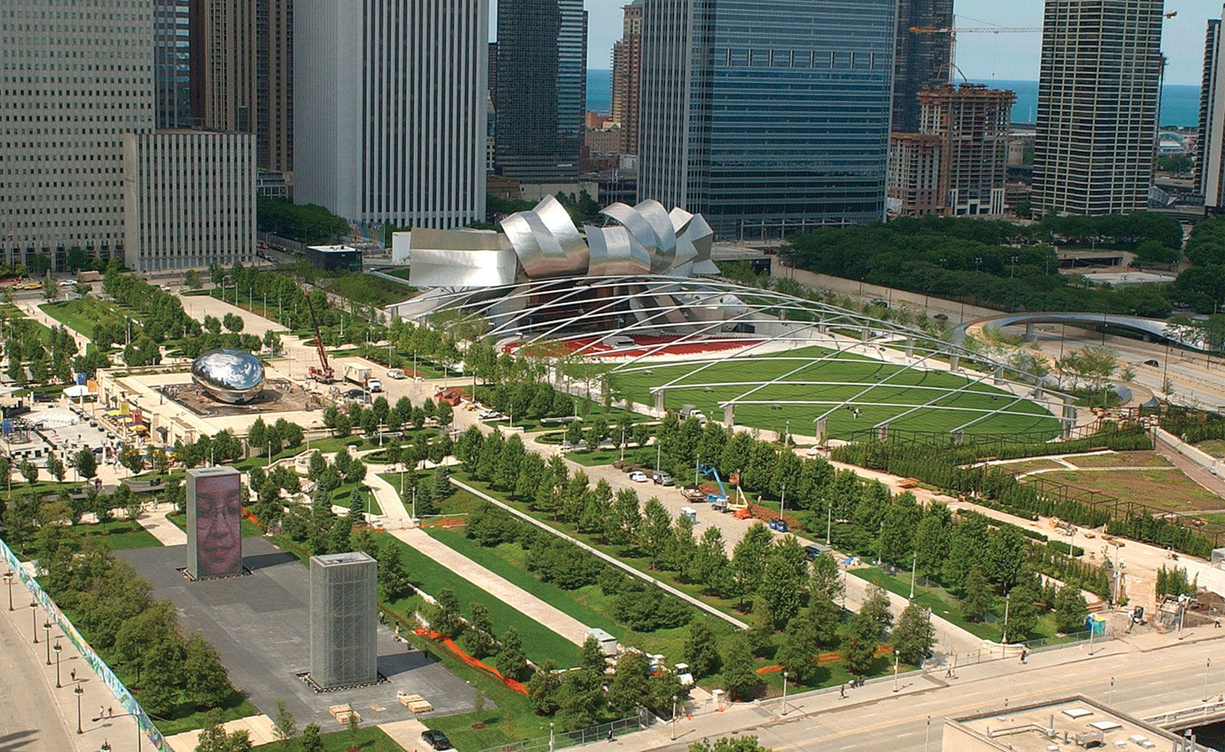

Slide 59
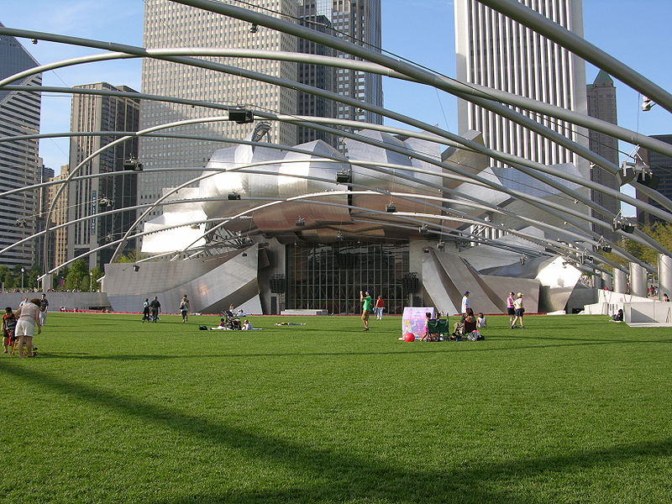

Slide 60
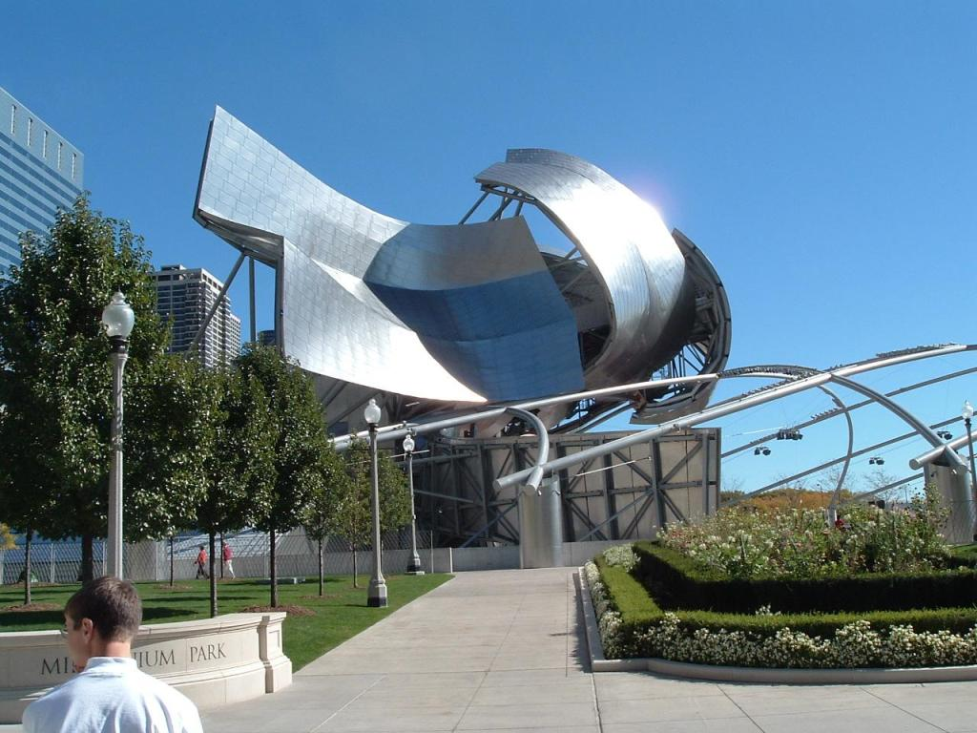

Slide 61
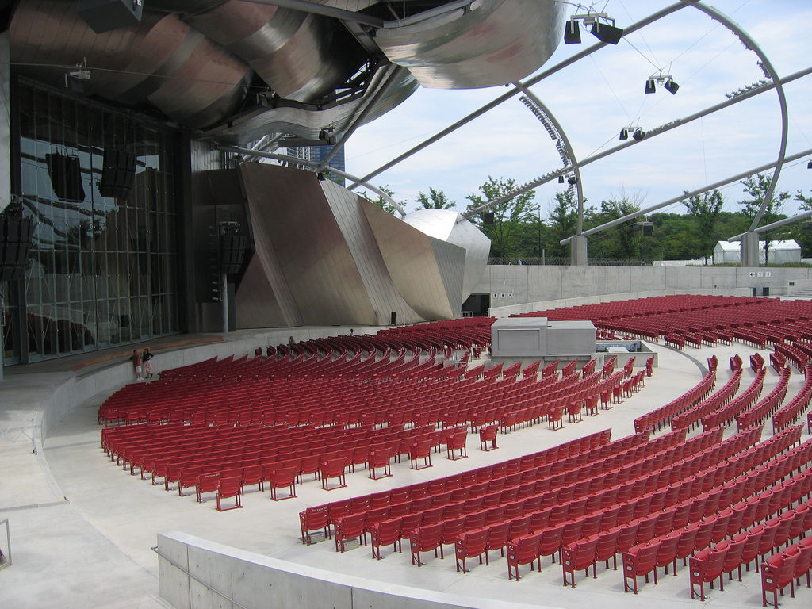

Slide 62
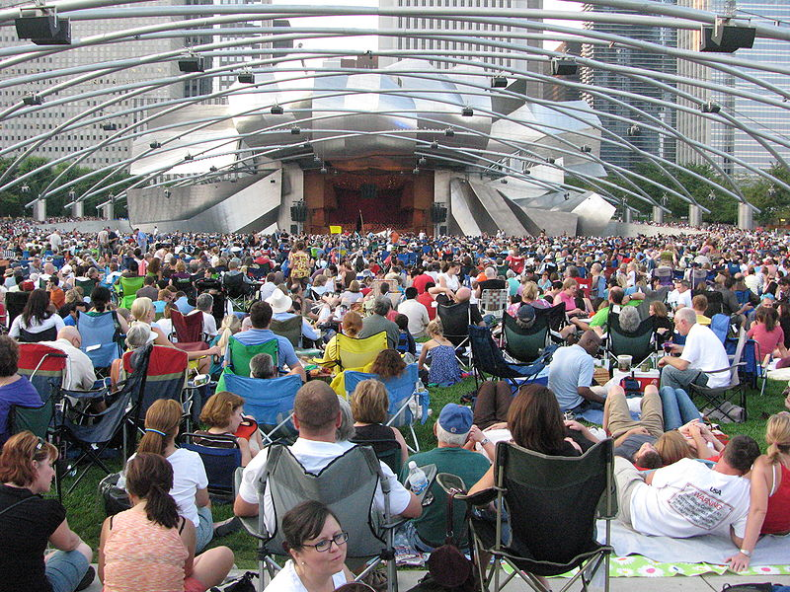

Slide 63
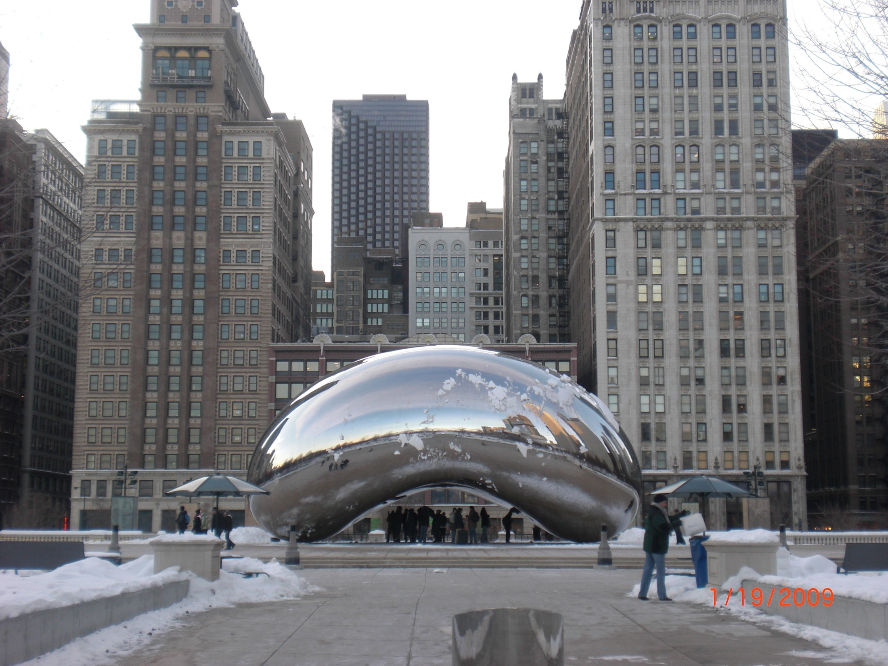

Slide 64
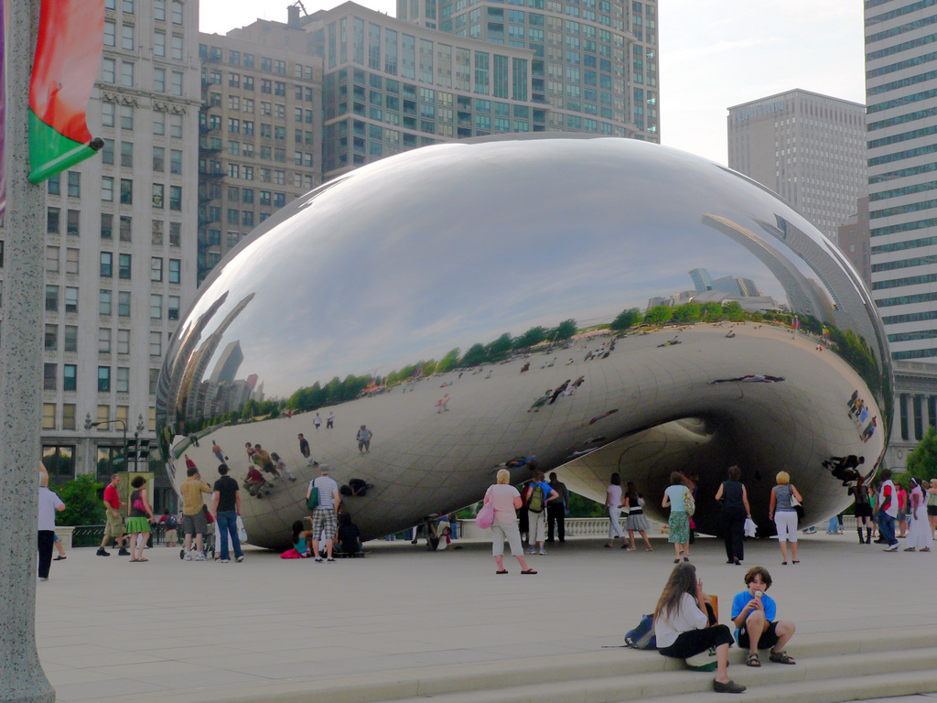

Slide 65
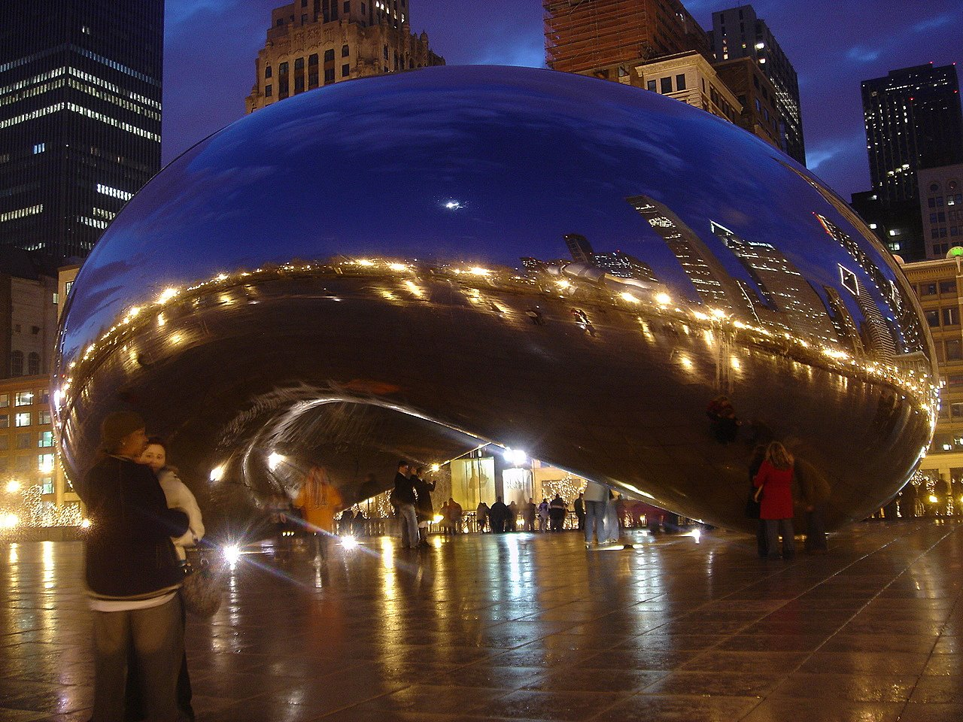

Slide 66
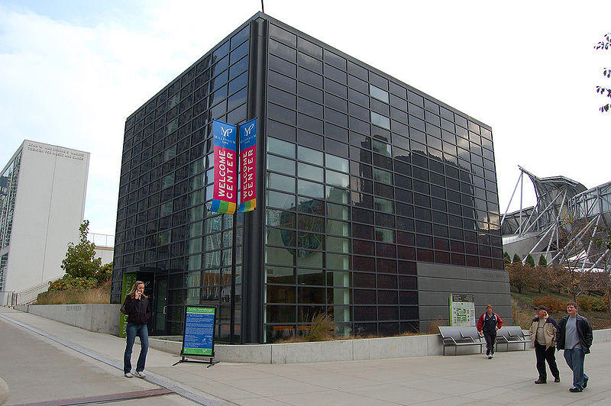
Notes:
Exelon Center

Slide 67
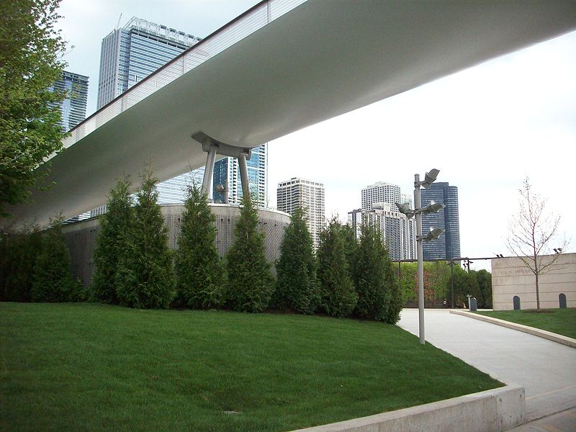

Slide 68
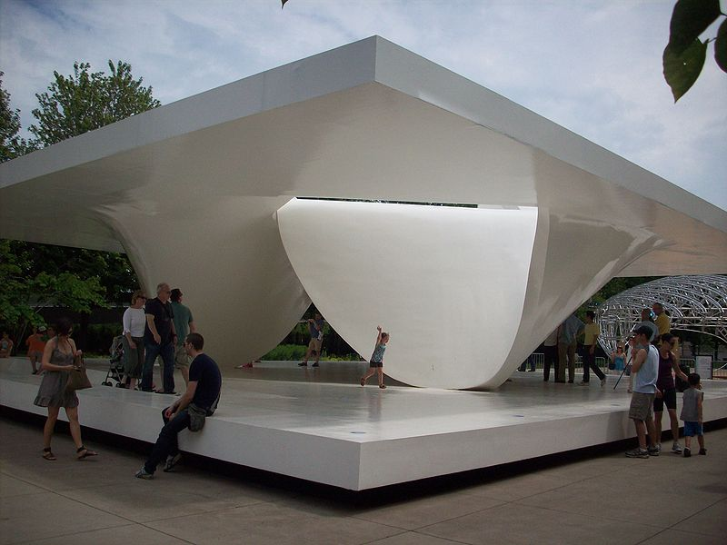

Slide 69
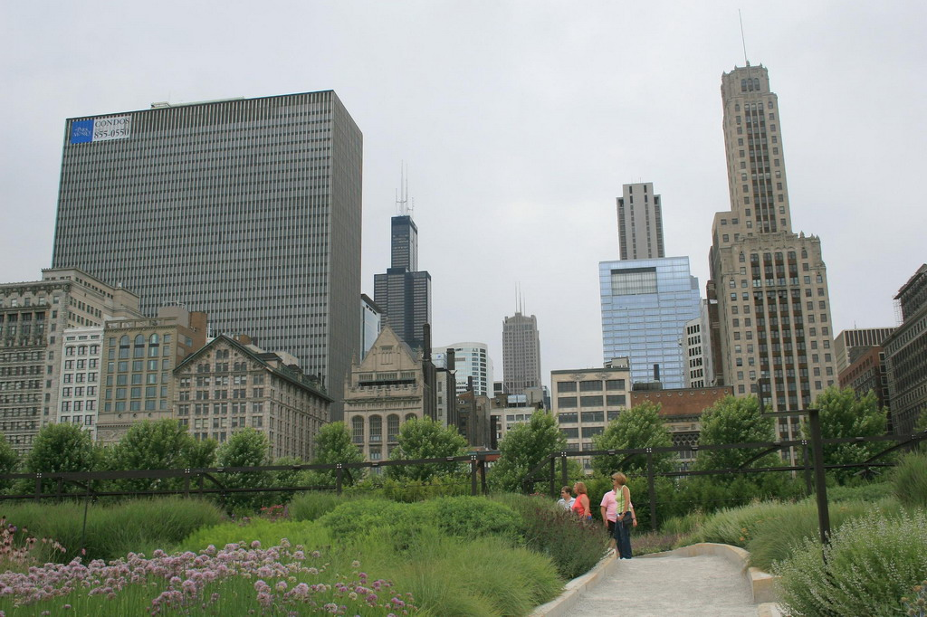

Slide 70
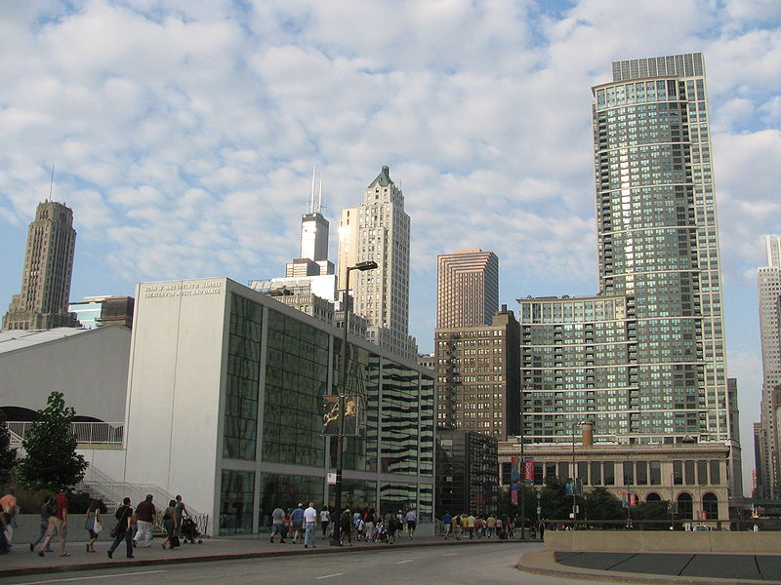

Slide 71


Slide 72


Slide 73


Slide 74


Slide 75


Slide 76



Slide 77


Slide 78


Slide 79


Slide 80


Slide 81


Slide 82


Slide 83


Slide 84


Slide 85


Slide 86


Slide 87


Slide 88
ILLINOIS .-Chicago.-Lincoln Park
Lincoln Park es un parque de 4,9 km ², 488,86 ha a lo largo de la orilla del lago de Chicago , Illinois lado "del Norte, frente al lago Michigan .
Lincoln Park es el mayor parque público de Chicago.
El parque, nombrado después de Abraham Lincoln , se extiende por 11 kilómetros desde Ohio Street .

Slide 89
El Lincoln Park Zoo y los museos están ubicados entre la avenida del norte (1600 N) y Diversey Parkway (2800 N) en el barrio que lleva su nombre del parque, Lincoln Park .
Lincoln Park, con 20 millones de visitantes al año, es el segundo parque más visitado de los Estados Unidos.
Las instalaciones recreativas del parque incluyen 15 áreas de béisbol, 6 canchas de baloncesto, campos de béisbol, campos de fútbol, ​​35 canchas de tenis, 163 canchas de voleibol, casas de campo, un campo de práctica y campo de golf.

Slide 90
El parque también incluye un número de puertos con instalaciones de navegación, así como las playas públicas .
Hay jardines, aves refugios, un zoológico , el Conservatorio de Lincoln Park , el Museo de Historia de Chicago , el Peggy Notebaert Nature Museum , la piscina Alfred Caldwell Lily, y un teatro en el lago con regulares actuaciones al aire libre durante el verano.

Slide 91


Notes:
Abraham Lincoln y Goethe

Slide 92

Notes:
Corean War Memorial

Slide 93


Slide 94


Slide 95


Slide 96


Slide 97


Slide 98


Slide 99


Slide 100


Slide 101


Slide 102


Slide 103


Slide 104


Slide 105


Slide 106
INDIANA.-Garfield Park
Garfield Park tiene 0,74 km ² ubicado en el East Garfield Park barrio de Chicago 's West Side.
Fue diseñado como un campo de placer por William LeBaron Jenney y es el más antiguo de los tres grandes originales Chicago West Side parques ( Humboldt Park , Garfield, y el Parque Douglas ).
Los primeros 160.000 m ² de segmento de Garfield Park fue inaugurado oficialmente al público en agosto de 1874.

Slide 107
Originalmente conocida como Central Park, fue concebido como la pieza central del sistema de West Park.
Es el hogar del Conservatorio Garfield Park, uno de los más grandes e impresionantes conservatorios en el Estados Unidos .
A menudo se refiere como "el arte del paisaje en vidrio," el Garfield Park Conservatory ocupa aproximadamente 18.000 m 2 dentro y por fuera y contiene una serie de exposiciones de la planta permanente de la incorporación de ejemplares de todo el mundo (incluidos algunos helechos que tienen más de 300 años de edad).

Slide 108
En el siglo XIX, cada uno de los tres grandes parques Westside tuvo su propio invernadero y pequeños invernaderos de propagación.
Después de 20 años de uso, estos conservatorios cayeron en un estado de abandono y se convirtieron en obsoletos.
En 1905, West Park de Chicago Comisión superintendente general y arquitecto paisajista jefe, Jens Jensen, demolió los tres invernaderos más pequeños en los parques de Humboldt, Douglas y Garfield para crear lo que pretendía ser “el más grande de conservatorio de titularidad pública bajo un mismo techo en el mundo" en Garfield Park.

Slide 109
Muchas de las plantaciones originales provinieron de los tres conservatorios de Westside más pequeños.
Construidos entre 1906 y 1907, en el Garfield Park Conservatorio diseñado por Jensen en colaboración con los arquitectos Schmidt , Garden y Martin y la firma de Nueva York de ingeniería de Hitchings .
Que representa una colaboración única entre arquitectos, ingenieros, arquitectos paisajistas, escultores y artesanos.

Slide 110
Después de muchas décadas de abandono, el conservatorio se sometió a una restauración de varios millones de dólares en 1994.
Una Alianza sin fines de lucro Garfield Park Conservatory formada para ayudar a mantener la estructura y proveer programas y servicios para los visitantes.
En una tormenta de granizo en la noche del 30 de junio de 2011, el Conservatorio sufrió daños catastróficos al vidrio en los concesionarios, así como las casas de producción donde se cultivan las plantas o se almacenan.

Slide 111
Cinco salas de exposición, recientemente reformadas, contenían vidrio laminado y por lo tanto, sufrieron menos daños.
Algunas áreas se volvieron a abrir al público el 3 de julio.

Slide 112


Slide 113


Slide 114


Slide 115


Slide 116


Slide 117


Slide 118


Slide 119


Slide 120


Slide 121


Slide 122


Slide 123


Slide 124


Slide 125


Slide 126


Slide 127


Slide 128


Slide 129


Slide 130


Slide 131


Slide 132


